Slide 1


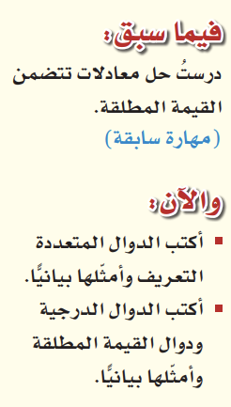
الاغلاق
التقويم
التدريب
التدريس
التهيئة
الرئيسية
قدراتي
حل الواجب
اليوم/ الاحد التاريخ/1445/06/10 الحصة/ الثالثة
اختبار قصير
علاقات الزوايا والمستقيمات
جواهر الحارثي @jewelsAlshdaddi

Slide 2
الاغلاق
التقويم
التدريب
التدريس
التهيئة
الرئيسية
قدراتي
حل الواجب
اليوم/ الاحد التاريخ/1445/06/10 الحصة/ الثالثة
جواهر الحارثي @jewelsAlshdaddi

Slide 3
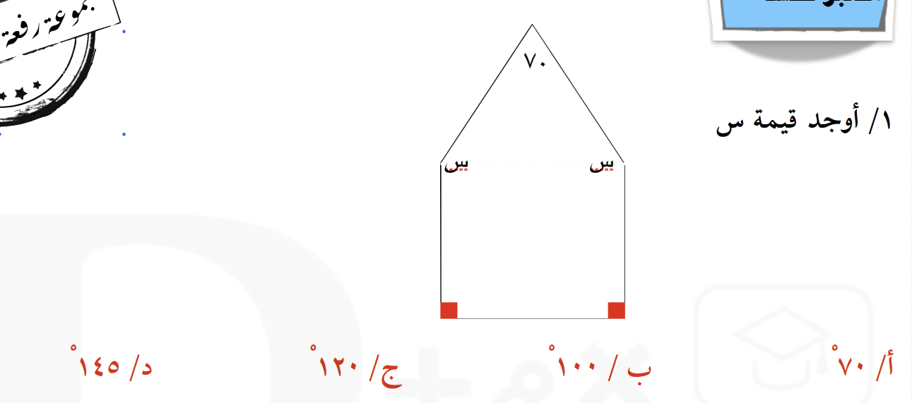
الاغلاق
التقويم
التدريب
التدريس
التهيئة
الرئيسية
قدراتي
حل الواجب
اليوم/ الاحد التاريخ/1445/06/10 الحصة/ الثالثة
جواهر الحارثي @jewelsAlshdaddi

Slide 4
الاغلاق
التقويم
التدريب
التدريس
التهيئة
الرئيسية
قدراتي
حل الواجب
اليوم/ الاحد التاريخ/1445/06/10 الحصة/ الثالثة
الموضوع/ استراتيجية حل المسألة
جواهر الحارثي @jewelsAlshdaddi
فكرة الدرس: أحل المسائل باستعمال استراتيجية
"التبرير المنطقي"

Slide 5
الاغلاق
التقويم
التدريب
التدريس
التهيئة
الرئيسية
قدراتي
حل الواجب
اليوم/ الاحد التاريخ/1445/06/10 الحصة/ الثالثة
فكرة الدرس: أحل المسائل باستعمال استراتيجية "التبرير المنطقي"
جدول التعلم
ماذا أعرف | ما أريد أن أعرف | ماذا تعلمت
جواهر الحارثي @jewelsAlshdaddi

Slide 6
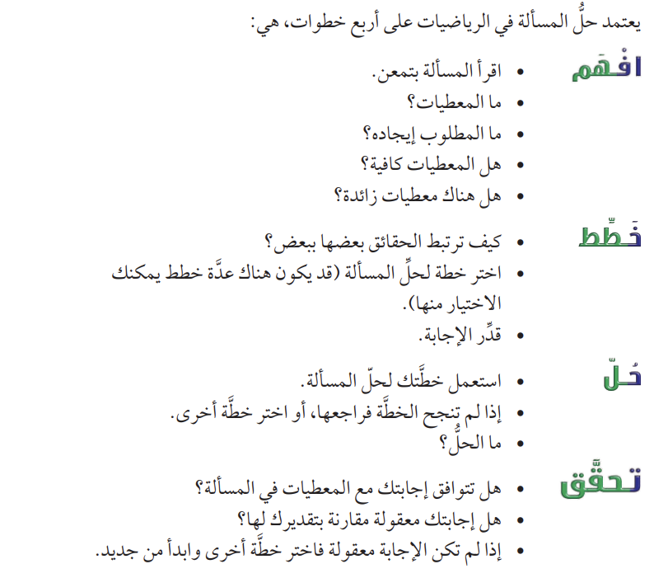
الاغلاق
التقويم
التدريب
التدريس
التهيئة
الرئيسية
قدراتي
حل الواجب
اليوم/ الاحد التاريخ/1445/06/10 الحصة/ الثالثة
فكرة الدرس: أحل المسائل باستعمال استراتيجية "التبرير المنطقي"
الخطوات الأربعة لحل المسألة
جواهر الحارثي @jewelsAlshdaddi

Slide 7
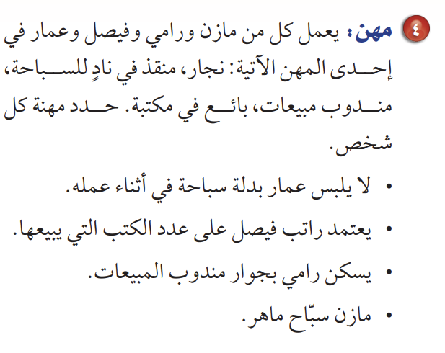
الاغلاق
التقويم
التدريب
التدريس
التهيئة
الرئيسية
قدراتي
حل الواجب
اليوم/ الاحد التاريخ/1445/06/10 الحصة/ الثالثة
فكرة الدرس: أحل المسائل باستعمال استراتيجية "التبرير المنطقي"
خطط:
جواهر الحارثي @jewelsAlshdaddi
حل:
تحقق:
افهم:

Slide 8
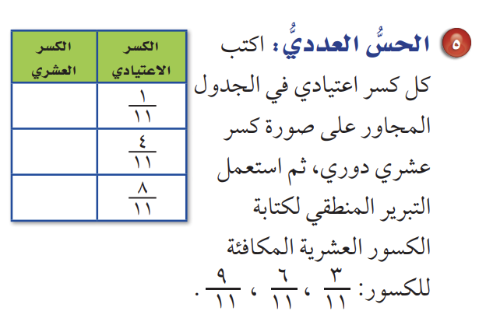
الاغلاق
التقويم
التدريب
التدريس
التهيئة
الرئيسية
قدراتي
حل الواجب
اليوم/ الاحد التاريخ/1445/06/10 الحصة/ الثالثة
فكرة الدرس: أحل المسائل باستعمال استراتيجية "التبرير المنطقي"
خطط:
جواهر الحارثي @jewelsAlshdaddi
حل:
تحقق:
افهم:

Slide 9
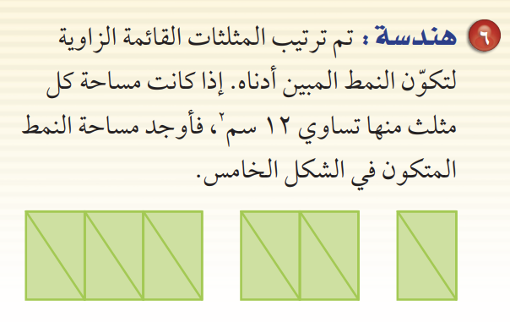
الاغلاق
التقويم
التدريب
التدريس
التهيئة
الرئيسية
قدراتي
حل الواجب
اليوم/ الاحد التاريخ/1445/06/10 الحصة/ الثالثة
فكرة الدرس: أحل المسائل باستعمال استراتيجية "التبرير المنطقي"
افهم:
جواهر الحارثي @jewelsAlshdaddi
خطط:
حل:
تحقق:

Slide 10
الاغلاق
التقويم
التدريب
التدريس
التهيئة
الرئيسية
قدراتي
حل الواجب
اليوم/ الاحد التاريخ/1445/06/10 الحصة/ الثالثة
فكرة الدرس: أحل المسائل باستعمال استراتيجية "التبرير المنطقي"
إن لذة الوصول، تستحق العناء كله.
جواهر الحارثي @jewelsAlshdaddi
الواجب:
7 – 9
صفحة 52

